Slide 1
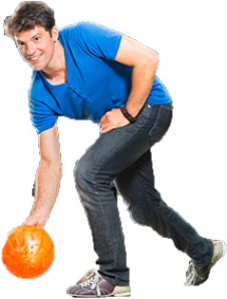
КУГЛАЊЕ
ФИЗИЧКО ВАСПИТАЊЕ 4. РАЗРЕД

Slide 2
Вјежба 1: СКАКАЊЕ УВИС
Из става спетног, са рукама низ тијело, правити скок у раскорчни став, а руке довести у узручење.
Поновити 10 пута заредом.
ФИЗИЧКО ВАСПИТАЊЕ 4. РАЗРЕД

Slide 3
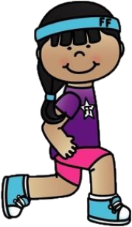
Вјежба 2: ИСКОРАК
Из спетног става с рукама на боковима, направити искорак десном ногом да лијево кољено спустимо ка тлу. Повратак у исти положај. Потом поновити све другом ногом.
Наизмјенично поновити 10 пута.
ФИЗИЧКО ВАСПИТАЊЕ 4. РАЗРЕД

Slide 4
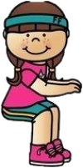
Вјежба 3: ЧУЧЊЕВИ
Из благог раскорачног става с рукама у предручењу, спуштати се у получучањ - положај као кад сједимо. Пазити да леђа остану равна. Повратак у усправни положај.
Поновити 10 пута.
ФИЗИЧКО ВАСПИТАЊЕ 4. РАЗРЕД

Slide 5
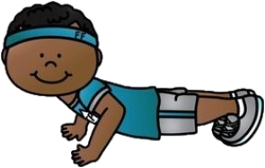
Вјежба 4: СКЛЕКОВИ
Ослонити се на подлогу длановима. Спуштати тијело према тлу, али да га труп не додирује. Пазити да леђа остану равна. Повратак у почетни положај.
Поновити неколико пута.
ФИЗИЧКО ВАСПИТАЊЕ 4. РАЗРЕД

Slide 6
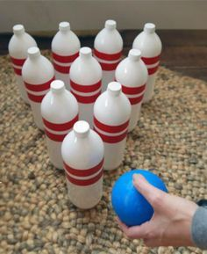
КУГЛАЊЕ
За ову игру сте припремили реквизите на часу ликовне културе.
Користићемо 10 чуњева и куглу.
Чуњеве постављате као на фотографији на удаљености од око 10–15 cm једне од других.
Обиљежите стартну позицију на око 3–4 m.
Са тог мјеста потребно је да колитнете куглу (лопту), а циљ је срушити што више чуњева. Колико сте срушили толико бодова записујете.
ФИЗИЧКО ВАСПИТАЊЕ 4. РАЗРЕД

Slide 7
Ако играте против некога, враћате све чуњеве у почетни положај, па игра сљедећи играч.
Не добијате бодове ако сте лопту бацили, ако је одскакутала или ако се на путањи одбије од неку површину. Броје се само чуњеви оборени директним колитањем.
Можете играти по 10 бацања (или више), па сабрати бодове и прогласити побједника.
ФИЗИЧКО ВАСПИТАЊЕ 4. РАЗРЕД

Slide 8
ПОЛОЖАЈ ТИЈЕЛА
Дешњаци праве искорак лијевом ногом на коју се пребаци сва тежина.
Љеваци обратно.
ФИЗИЧКО ВАСПИТАЊЕ 4. РАЗРЕД

Slide 9
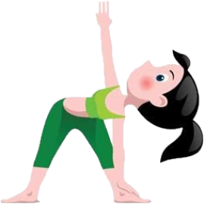
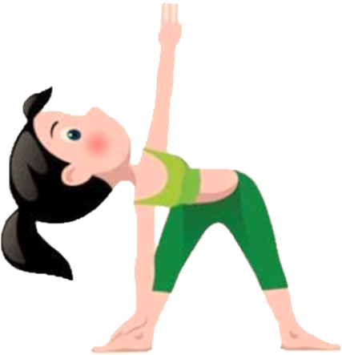
Вјежба истезања 1: Истезање у страну
Раскорачни став, лагано се спустити и лијевом руком додирнути стопало, а десну испружити увис затегнутих лактова. Поглед у прсте десне руке. Задржати 10 секунди. Лагано се вратити у почетни положај. Поновити све на другу страну.
ФИЗИЧКО ВАСПИТАЊЕ 4. РАЗРЕД

Slide 10
ВЈЕЖБА истезања 2: преклоп
Спетни став, лагано се спустити и рукама додирнути стопала. Задржати 10 секунди. Полако се вратити у почетни положај.
ФИЗИЧКО ВАСПИТАЊЕ 4. РАЗРЕД

Slide 11
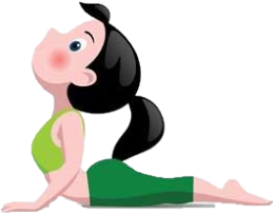
ВЈЕЖБА истезања 3: Истезање трупа
Лећи на подлогу, па се ослонити рукама и одићи труп од површине. Затегнути и врат. Добро се истегнути уназад, нормално дисати и задржати 20 секунди.
ФИЗИЧКО ВАСПИТАЊЕ 4. РАЗРЕД

